Slide 1
Pôle CACS MOCS Méthodes, Outils, Circuits et Systèmes
Equipe ACID

Slide 2
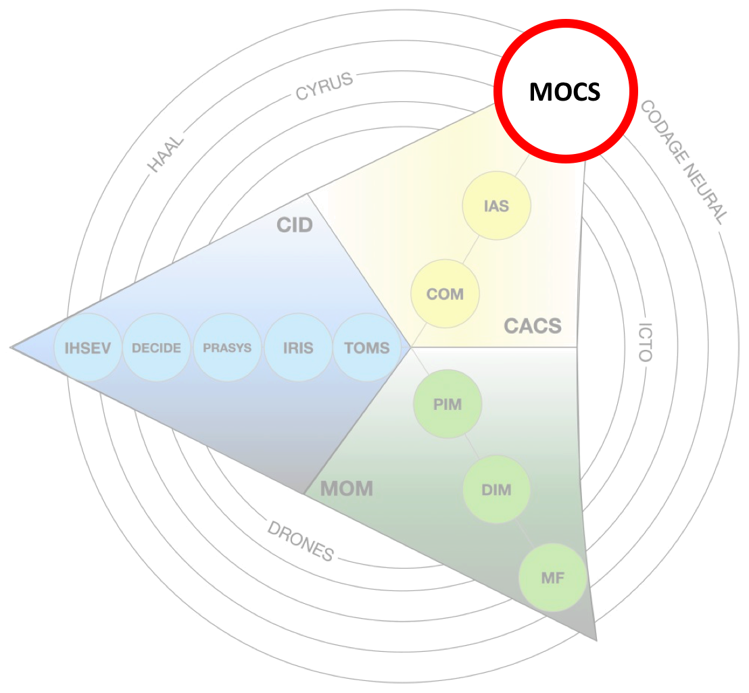
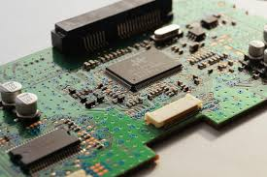

Lab-STICC équipe MOCS Du composant au système
Méthodes et Outils
Fortement Connecté
Fortement Hétérogène
Objectifs
Sécurité
Sureté
Fiabilité
Performance
Circuits
Systèmes
Conception d’outils
Méthodes de conception
Vérification formelle
Architectures matérielle

Slide 3
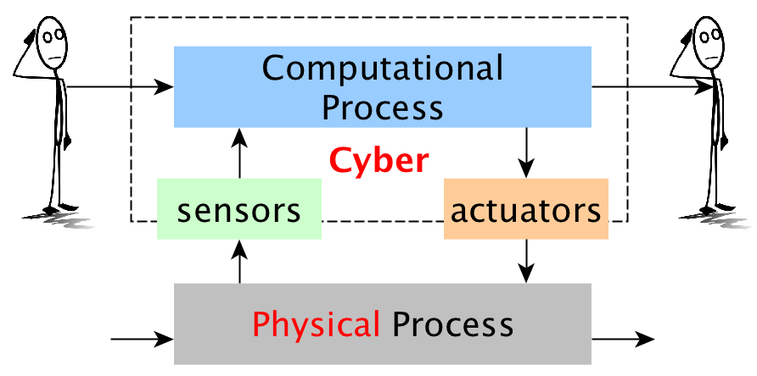
ACID Méthodes et Outils pour CPS
Méthodes et Outils
Environnement Incertain
Composants Hétérogènes
Objectifs
Sécurité
Sureté
Fiabilité
Performance
Conception d’outils
Méthodes de conception
Vérification formelle
Domaines Applicatifs
Usine du futur
Vétronique
Domotique [aide à la personne]

Slide 4
ACID -- Membres
Ciprian Teodorov | Florent Frizon de Lamotte
Joel Champeau | Mounir Lallali
Philippe Dhaussy | Pascal Berruet
Vincent Ribaud | Pierre Bomel
[Animateurs]
email membres permanents : lab-sticc-cacs-mocs-acid@imt-atlantique.fr
site web préliminaire : http://mocs.ensta-bretagne.fr/acid

Slide 5

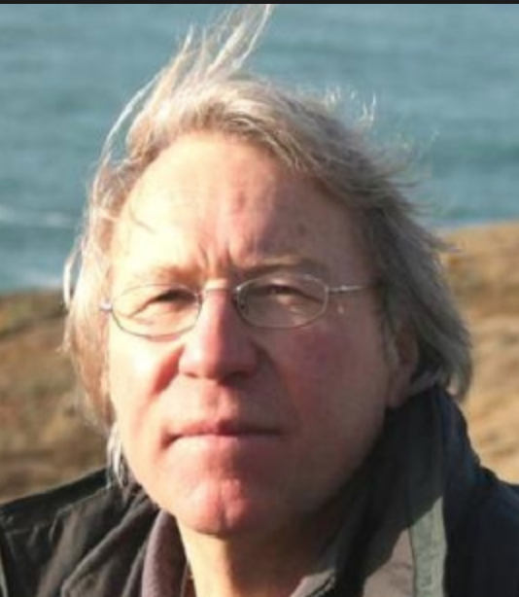


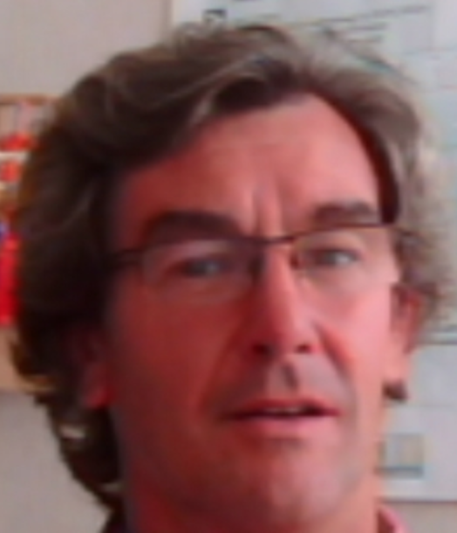


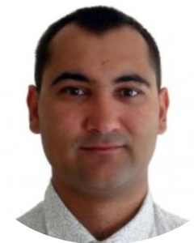





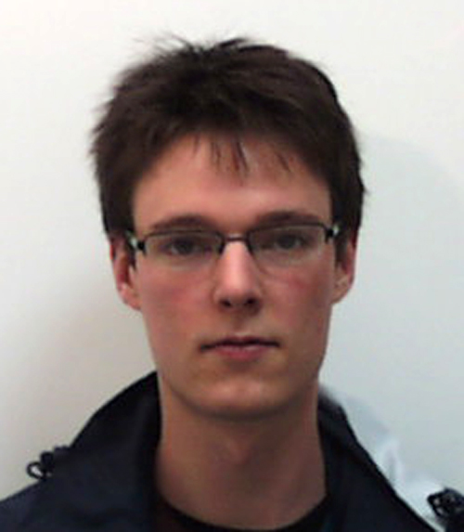
ACID @ Vue partielle [Brest]
ENSTA
Patrons de sécurité
Modélisation de la menace
Dynamique de l’attaque
Philippe DHAUSSY
Ingénierie des modèles
Sécurité
Diagnostique
formel
Jöel CHAMPEAU
Ciprian TEODOROV
UBO
Vincent RIBAUD
Fédération de modèles
Ingénierie système
DSL et exécution
Formalisation d’exigences
Contextes de preuve
Intégration méthodologique
Ingénieur de recherche
Théotime BOLLENGIER

Slide 6
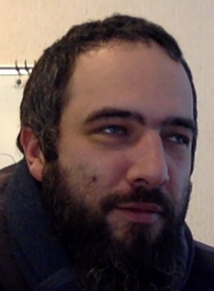


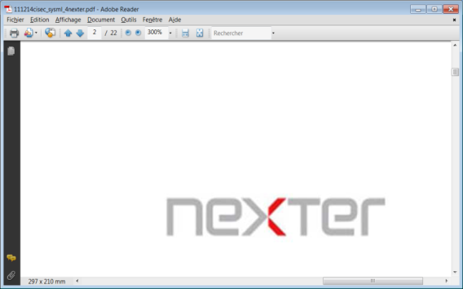




PIA DEPARTS Design Patterns for Real-Time and Safe applications
Sureté des systèmes embarqués
Contexte : Sûreté des systèmes embarqués hautement critiques
Partenaires : CS-SI, NEXTER, SNCF, SILKAN, CLEARSYS, ENSTA BR, ENSTA PT, ESEO, ENSAM, INRIA, …
Problématique : Méthodologie et concepts pour la sûreté de fonctionnement
Objectifs : Proposition d’une méthodologie et un outillage pour :
Validation formelle des modèles de logiciels embarqués
Aide à la certification des systèmes
Gains attendus :
Fournir un outillage et une méthodologie exploitable et industrielle
de validation de modèles d’architecture logicielles
Valorisation du concept BVF-OBP auprès des industriels
(Transfert technologique)
BVF

Slide 8




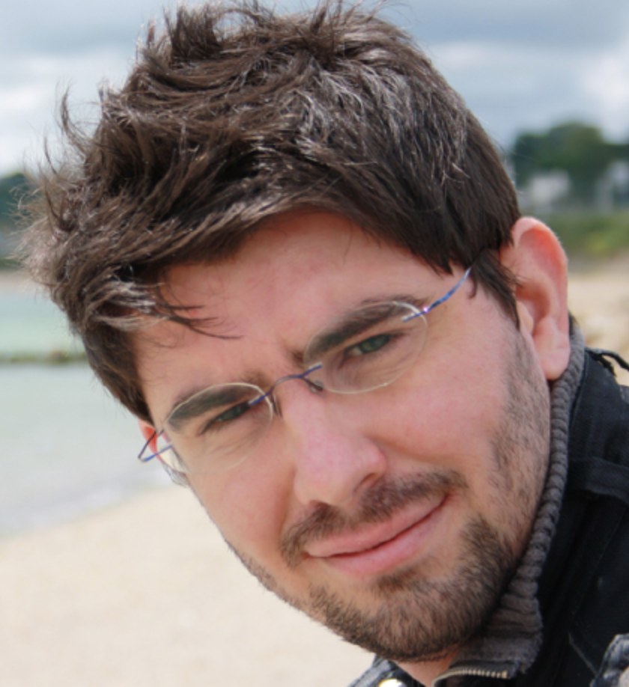
Rapid VeriMoB Vérificateur de modèles BPMN
Industrialisation de savoir-faire
Contexte : Conception de Systèmes de Systèmes (SoS)
Partenaires : PragmaDEV, ENSTA Bretagne, MEGA International
Problématique : Prise en compte de la dynamique des systèmes
Objectifs : Exécution et Vérification des modèles SoS
Exécution des modèles BPMN
Vérification de propriétés de sûreté et sécurité
Gains attendus :
Réduire le temps de vérification
Augmenter la qualité des modèles
Documenter la dynamique du système
Garantir la non-régression
Interlocuteur DGA CATOD
Régis DUMOND
Michel PEREZ (dép. MRSD)

Slide 9
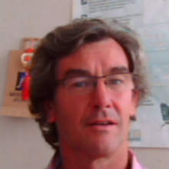




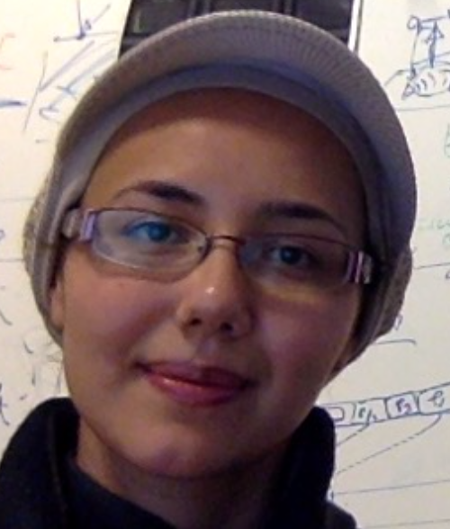
Rapid EASE4SE : Simulation de modèle NAF
Contexte : Modélisation et simulation de Systèmes de Systèmes (SoS)
Partenaires : Sodius, ENSTA Bretagne
Problématique : Simuler les comportements dynamiques des modèles NAF des systèmes
Objectifs : Fédérer des points de vue et simuler des modèles SoS
Fédérer des modèles
Interpréteur BPMN couplé avec DirectSim
Gains attendus :
Rendre les modèles productifs
Contraindre la modélisation
Augmenter la qualité des modèles
Couplage Modèle NAF et simulation

Slide 10
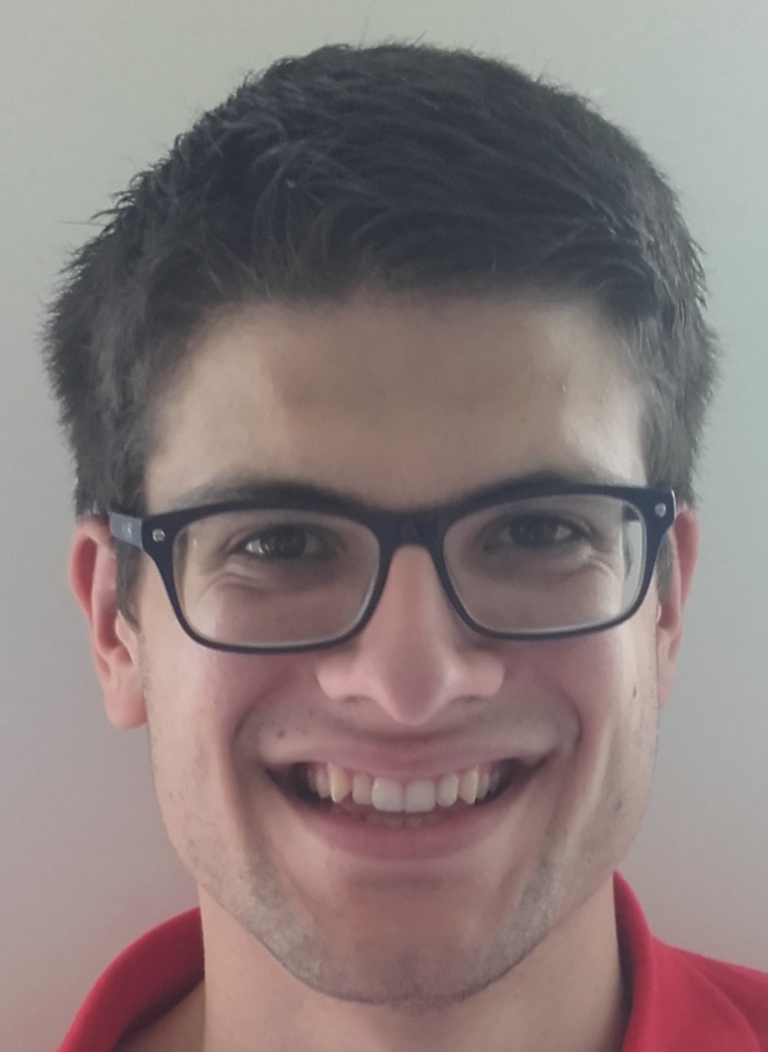


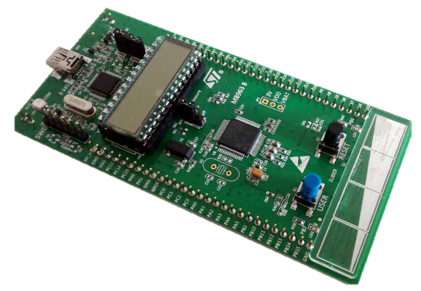
Thèse Valentin BESNARD Diagnostique et exécution matérielle de modèles IoT
Plateforme IoT du future
Contexte : Conception et déploiement IoT sûr et sécurisé
Partenaires : Davidson, ESEO, ENSTA Bretagne
Problématique : Comment augmenter la sûreté IoT sans augmenter les coûts de production et de maintenance
Objectifs : Plateforme exécution IoT « bare-metal » (sans OS)
Intégration d’outils de diagnostique formel : V & V
Garantir l’équivalence entre la spécification et l’exécution
Langages dédié domaine (DSL) : Conception et Déploiement
Encadrants : P. Dhaussy, C. Teodorov, M. Brun, D. Olivier

Slide 11
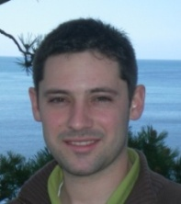
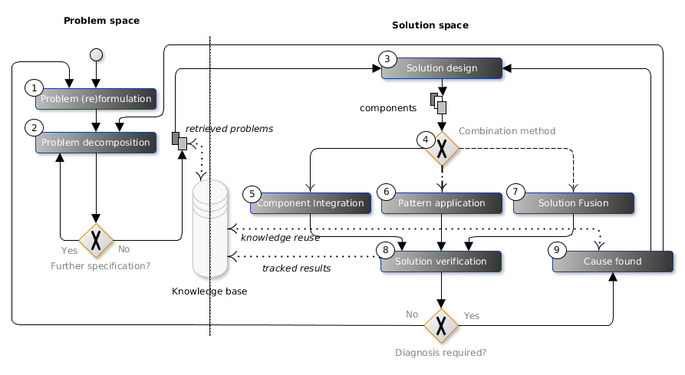
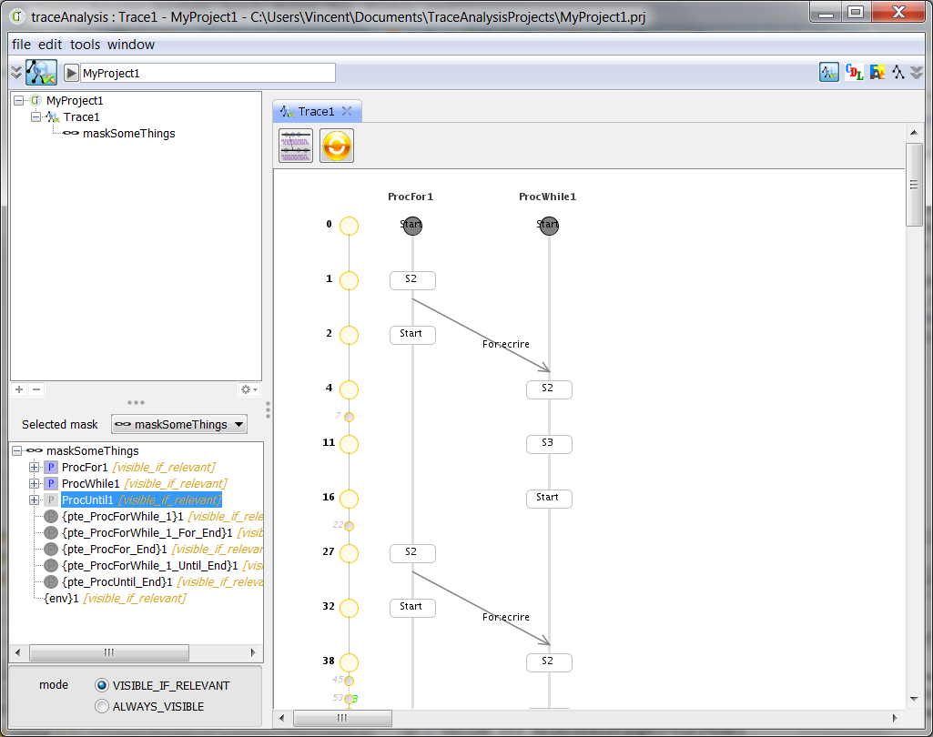









Thèse Vincent LEILDE Vérification formelle et aide au diagnostic de contre-exemples
Contexte : Analyse des contre exemples produits par model-checking
Problématique : Recherche des causes des contre-exemples: traces complexes, fossé sémantique, expériences non partagées, mauvaise gestion des données de la vérification.
Objectifs : Un cadre pour l’aide au diagnostic
Support pour la réduction des traces
Structuration de la connaissance
Définition d’une méthode de résolution de problème
Implémentation d’un système pour la gestion des données de vérification
Cas d’étude: système SCADA
Encadrants : V. Ribaud, P. Dhaussy
Analysis
˅
Activity
Investigation
Cause
˅
˅
Association
Nature
Evolution
Problem
˅
Propositional
Object
Situation
Pedagogical Objective
Prognosis Objective
Curative Objective

Slide 12

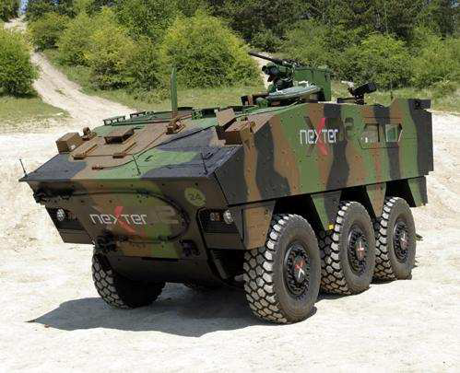
Thèse Fadi OBEID Validation formelle d’implantation de patrons de sécurité
Modélisation d’architectures et Cyberdéfense
Contexte : Modélisation d’architectures logicielles sécurisées (SCADA)
Partenaires : DGA-MI
Problématique : Sécuriser les architectures logicielles basées sur des mécanismes de sécurité
Objectifs : Appliquer des techniques de model-checking pour la validation formelle des modèles
Formalisation des patrons de sécurité (exigences, sémantique)
Intégration par composition des patrons au sein des modèles d’architectures
Génération de codes formels et vérification des exigences
Encadrants : P. Dhaussy
Patrons
de sécurité
+
Preuves
Rights
Access_type
Constraint
Transferable : bool
Subject
checkRight ()
ProtectionObject
Authorization

Slide 13

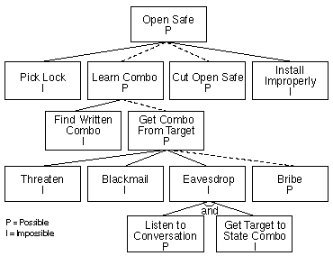
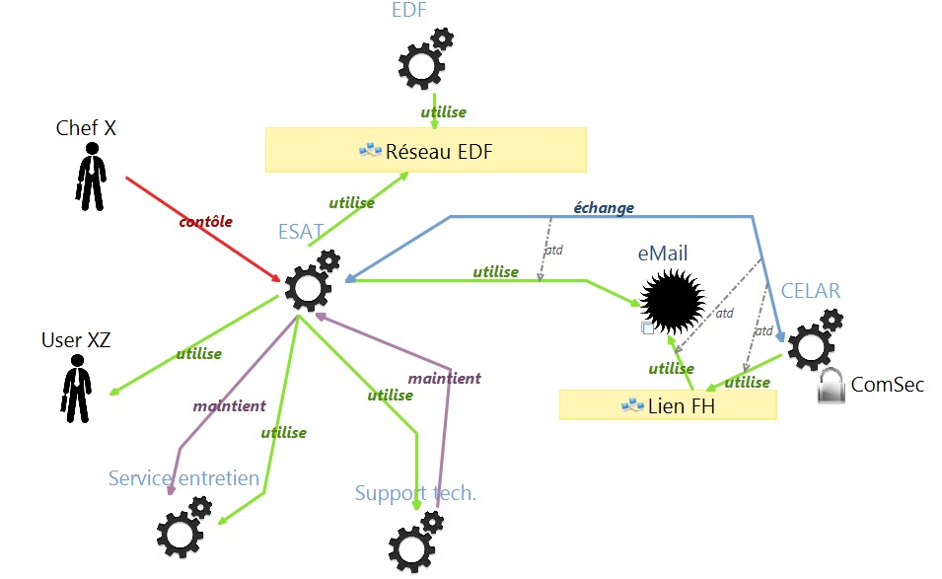


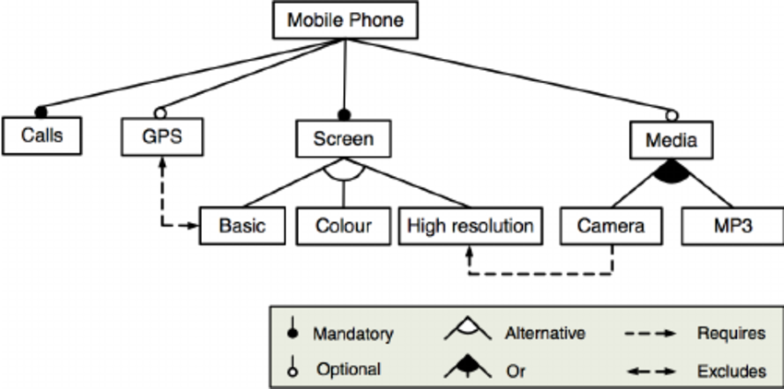
Thèse Bastien DROUOT Modélisation de la menace
Contexte : Analyse de la menace cyber au niveau système
Problématique : Modéliser et simuler pour évaluer la menace cyber sur les systèmes
Objectifs : Fédérer et simuler les modèles systèmes
Vue holistique niveau système
Définition de points de vue dédiés à l’analyse de la menace
Simuler les modèles fédérés pour faciliter l’analyse
Base du Travail : Etude MRIS sur la modélisation pour la découverte de système embarqué
Encadrants : J. Champeau, . Dhaussy
Fédération et Exécution

Slide 14

Thèse Tithnara Nicolas SUN Modélisation dynamique de l’attaque
Contexte : Identification et analyse de risques liés aux attaques cyber
Problématique : L’évolution de la surface d’attaque pendant la planification et l’exécution des opérations cyber
Objectifs : Un langage outillé pour la conception d’opérations cyber
Vue holistique : L’impact attaque/defense sur la mission du système
Prise en compte de l’incertitude et de la dynamique
Réification de la surface d’attaque et de son évolution
Moteur d’exécution pour la vérification de stratégies
Encadrants : P. Dhaussy, C. Teodorov
Langages et exécution pour la défense

Slide 15
ACID @ Vue partielle [Lorient]
Florent Frizon de Lamotte
Pascal Berruet
Pierre Bomel
Thomas Toublanc

Slide 16
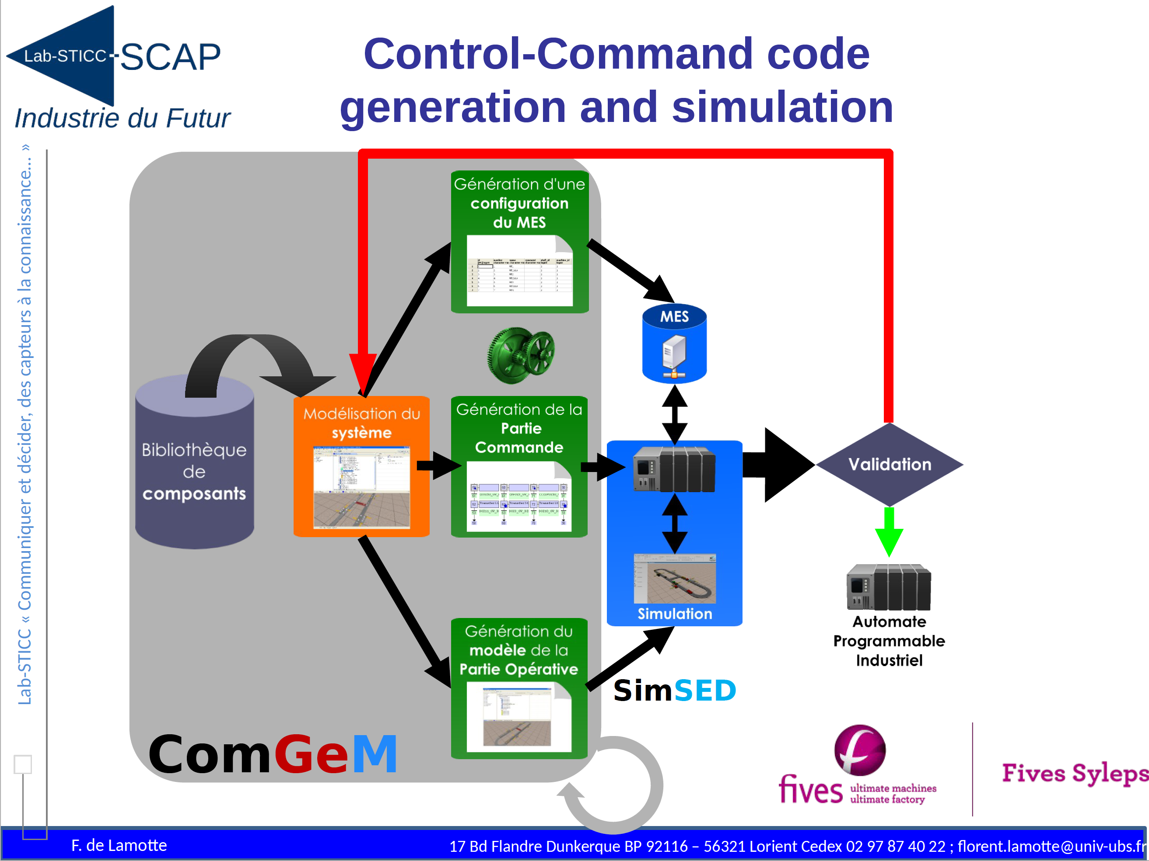

Slide 17
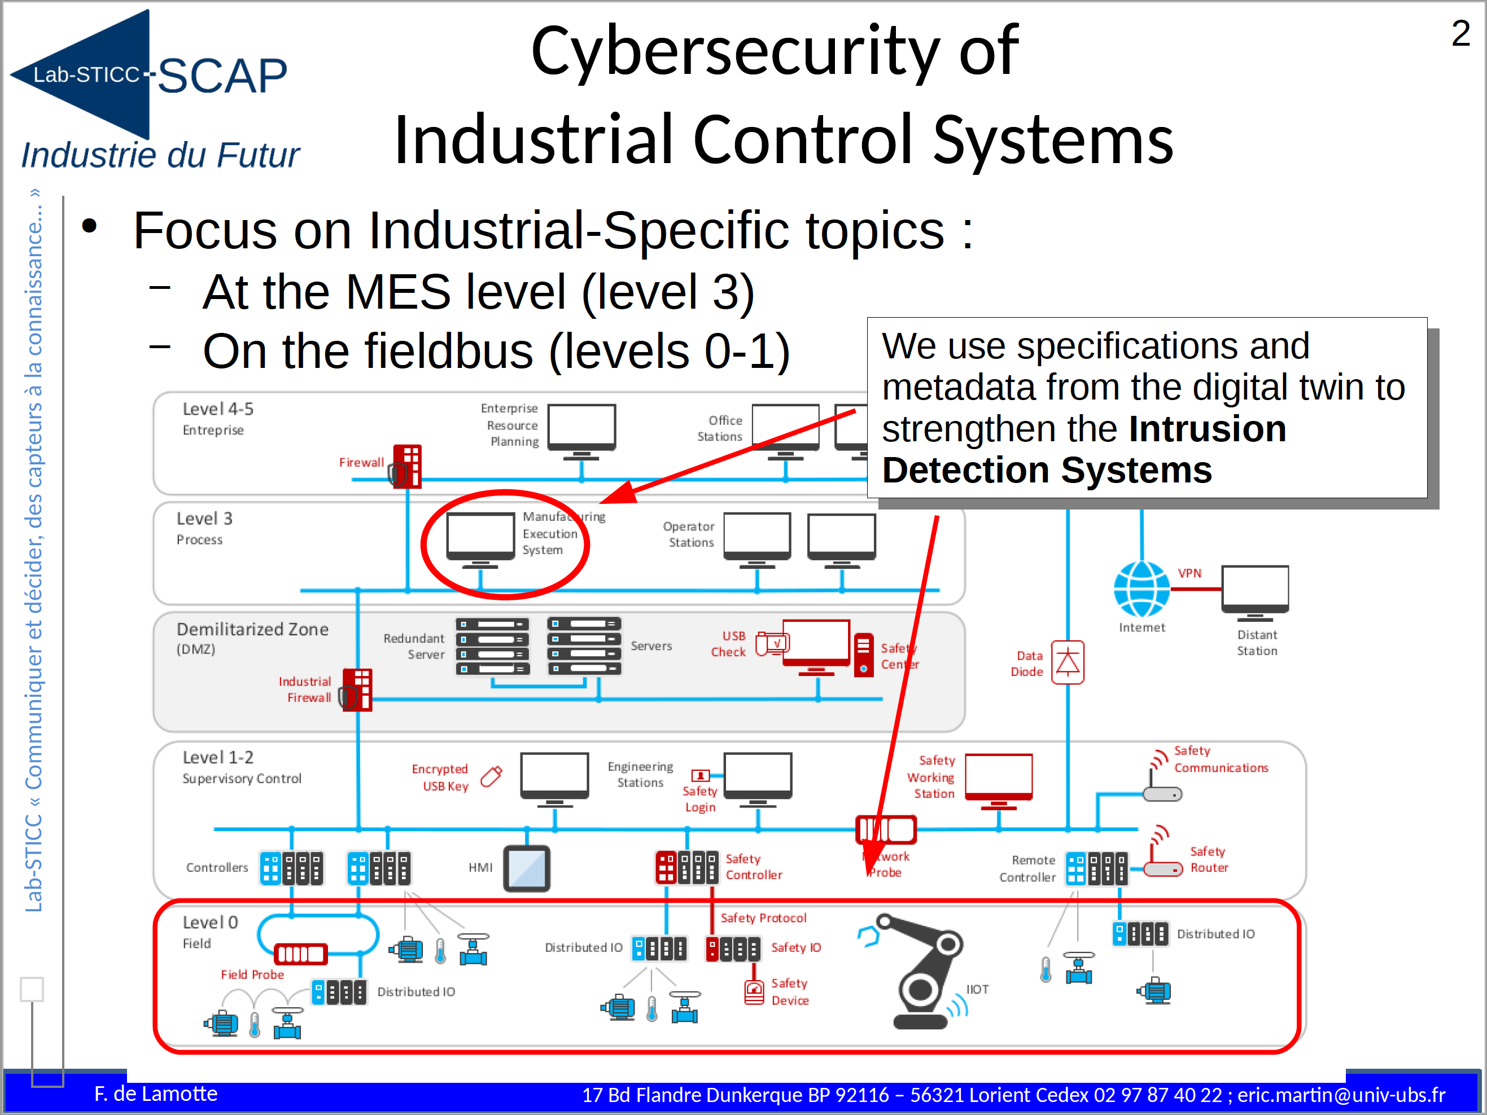

Slide 18
